Slide 1
Rust改写LiteOS-M系统
—— RushToLight小组
报告人 ：XXX
小组成员：舒佳豪 区家彬 吴宇翀 姬子琢

Slide 2

主要部分
改写背景
LiteOS项目介绍
核心算法展示
Rust改写展示
改写方法
展示代码
编译测试结果
项目总结与展望

Slide 3

改写背景
01

Slide 4

C 语言操作系统的安全问题
缓冲区溢出（Buffer Overflow）
空指针解引用（Null Pointer Dereference）
内存泄漏（Memory Leaks）
嵌入式系统网络攻击（Cyber attack）
......
2023 年，微软产品曝出的最严重漏洞之一就是 CVE-2023-36884（CNNVD 编号:CNNVD- 202307-797），这是 Windows 搜索工具中的远程代码执行（RCE）漏洞。该漏洞是在微软 7 月发布的周二补丁日中首次披露的，主要影响了 Windows 和 Office 软件。
与其他的微软漏洞相比，CVE-2023-36884 漏洞主要有两大特点：首先，RCE 漏洞在披露 时没有补丁，微软仅提供了缓解措施以防止被利用，该漏洞一直到 8 月的周二补丁日才得到 修复；其次，某东欧地区的网络犯罪组织将 CVE-2023-36884 用于侧重间谍的网络钓鱼活动以 及出于牟利的勒索软件攻击。据微软报告，该组织的攻击目标是北美和欧洲的国防组织和政 府实体。攻击者利用 CVE-2023-36884 绕过微软的 MotW 安全功能，该功能通常阻止恶意链 接和附件。

Slide 5
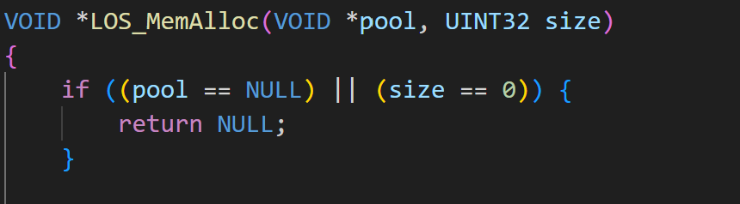
liteOS-M中的安全陷阱
memory模块的函数频繁的对指针进行传递操作,若使用不当可能会造成空指针解引用 ，下图是LiteOS-m对用户提供的内存分 配API，在内存池不够时会未加提示 的返回NULL空指针,编程人员如果未 加检测，可能会造成空指针解引用

Slide 6
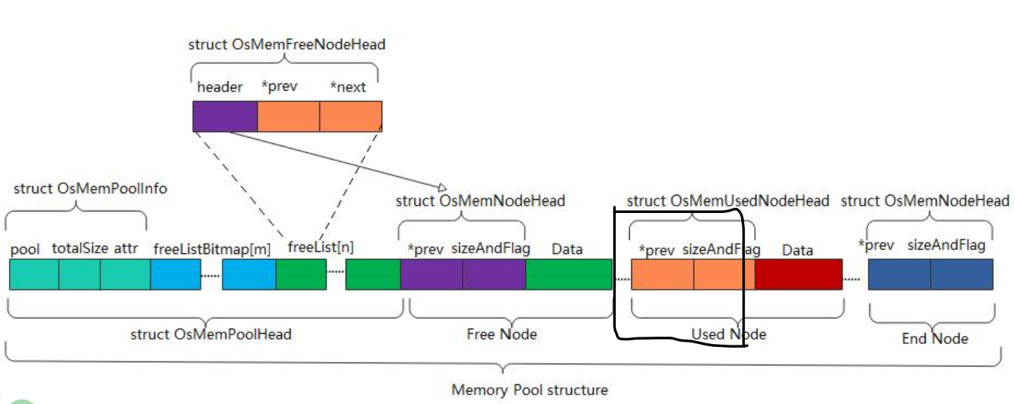
liteOS-M中的安全陷阱
memory模块存在较严重的缓冲区溢出问题
作为嵌入式操作系统，LiteOS-m的内存空间是连续分配的，且缺乏分 页保护机制，这可能导致越界访问到相邻内存块的头节点,将其中关于 内存块的前后节点、内存块长度等信息覆盖掉,引发严重危机

Slide 7

为什么选择rust
fast：
• 兼具高性能和效率
• 对系统资源有底层的控制权
reliable：
• 具有强静态类型和所有权系统
• 防止了空指针或悬空指针解引用、缓冲区溢出和数据竞争
productive：
• 具有丰富的标准库
• 相关社区和生态正在完善

Slide 8

相关工作
Google 的 Fuchsia 操作系统采用了 Rust 语言来开发其部分组件。Fuchsia 是一个全新的操作系统平台，旨在为多种设备提供支持，从智能手机到个人电脑再到物联网设备。Fuchsia 使用了名为 Zircon 的微内核，而在 Zircon 之上，Google 鼓励开发者使用 Rust来编写设备驱动和应用程序。
ASAP（Adaptive Systems Architecture Project）是一个由亚马逊网络服务（AWS）赞助的研究项目，旨在开发一个高安全性、高性能的操作系统。这个项目特别关注于安全性和可适应性，希望能够在不断变化的硬件和软件环境中保持系统的稳定和安全。
ARM Pelion OS 是 ARM 公司提供的一个多功能物联网操作系统，它支持各种类型的连接设备，包括传感器、网关和可穿戴设备。Pelion OS 旨在提供安全可靠的运行环境，以满足物联网设备在实际应用中对数据处理和设备管理的需求。

Slide 9

LiteOS项目介绍
02

Slide 10
LiteOS-M简介
OpenHarmony LiteOS-M内核是面向IoT领域的轻量级物联网操作系统内核，具有小体积、低功耗、高性能的特点，其代码结构简单，主要包括内核最小功能集、内核抽象层、可选组件以及工程目录等，分为硬件相关层以及硬件无关层，硬件相关层提供统一的HAL（Hardware Abstraction Layer)接口，提升硬件易适配性，不同编译工具链和芯片架构的组合分类，满足AIoT类型丰富的硬件和编译工具链的拓展。
LiteOS-M适用于轻量级的芯片架构，面向的MCU 一般是百K级内存，例如cortex-m、riscv32。

Slide 11
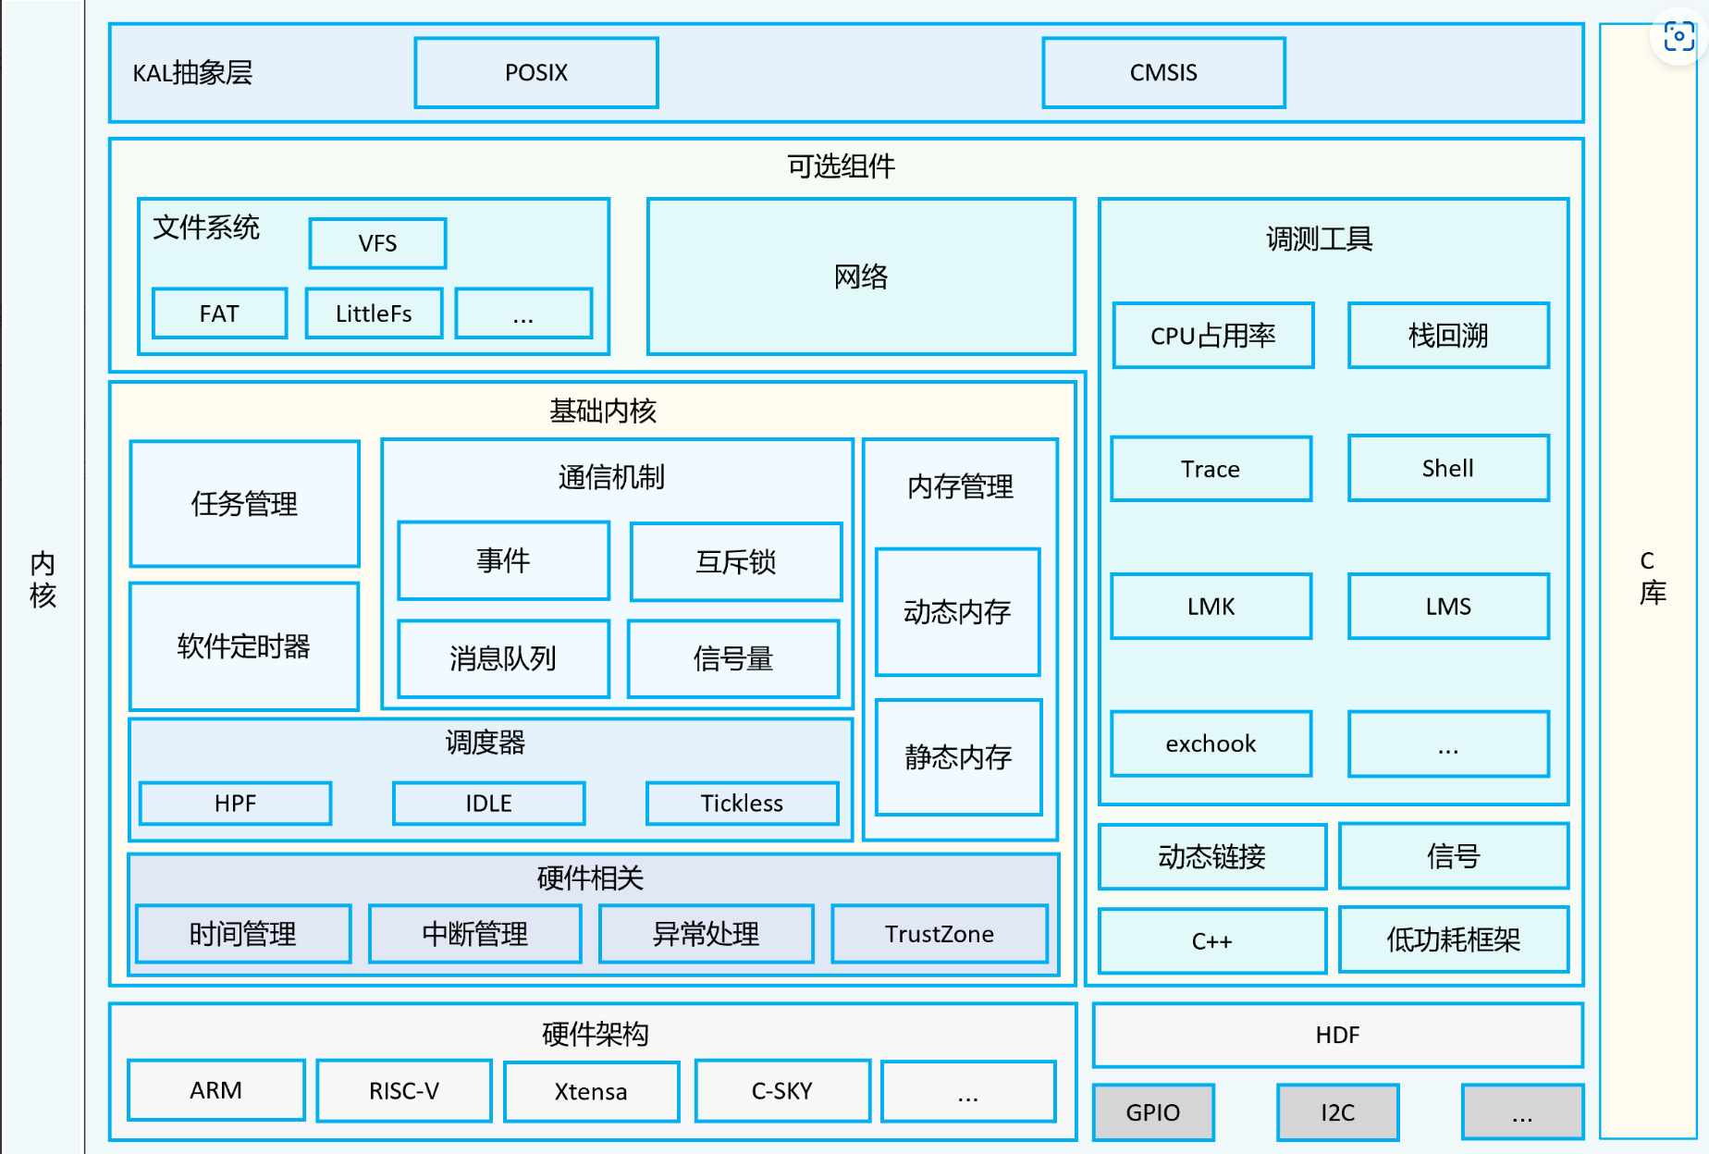
LiteOS-M简介
OpenHarmony LiteOS-M核内核架构图

Slide 12
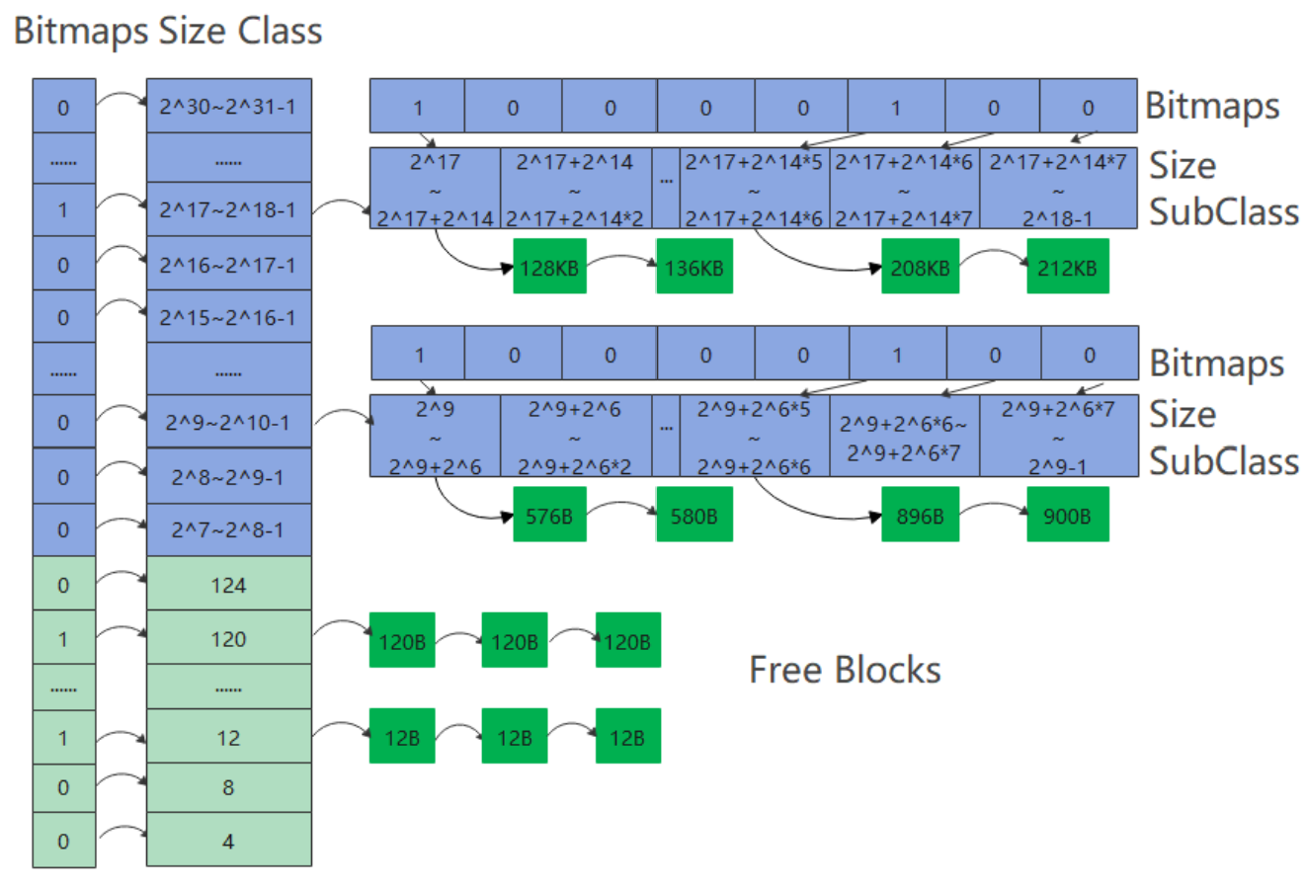
核心算法
我们改写的文件为kernel中的los_memory.c，即动态内存管理模块，负责提供动态内存资源的初始化、分配与回收。
LiteOS-M动态内存在TLSF（内存两级分割策略算法）的基础上，对区间的划分进行了优化，获得更优的性能，降低了碎片率。
动态内存核心算法如图

Slide 13
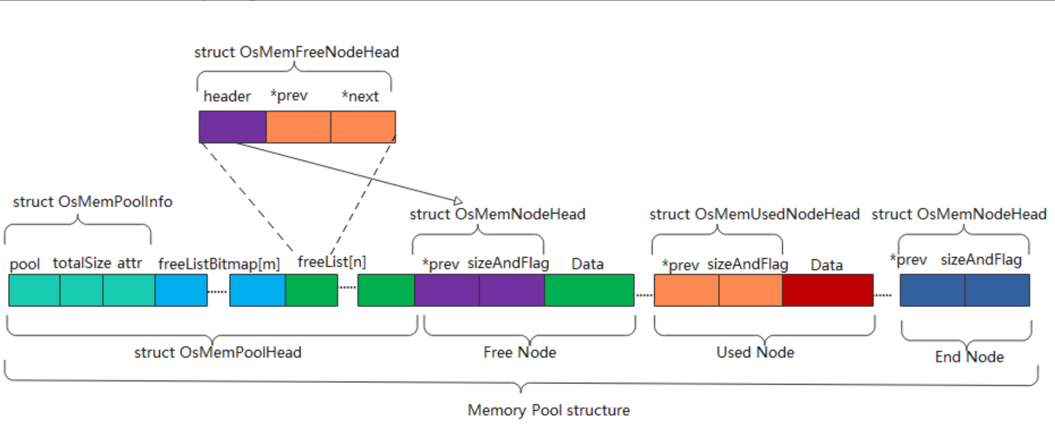
核心算法
根据空闲内存块的大小，使用多个空闲链表来管理。
动态内存管理结构如图：

Slide 14
核心算法
memory模块主要通过Best fit(最佳分配)算法对动态内存块进行分配
但与传统的遍历寻找方式不同的是: LiteOS-M维护了一个空闲内存块链表组来链接起特定大小的内存块，以达到O(1)的常数级分配速度

Slide 15
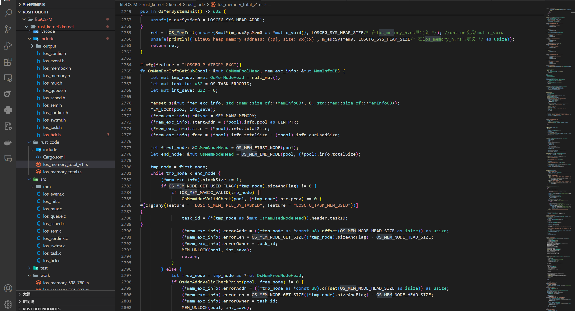
改写展示
03

Slide 16
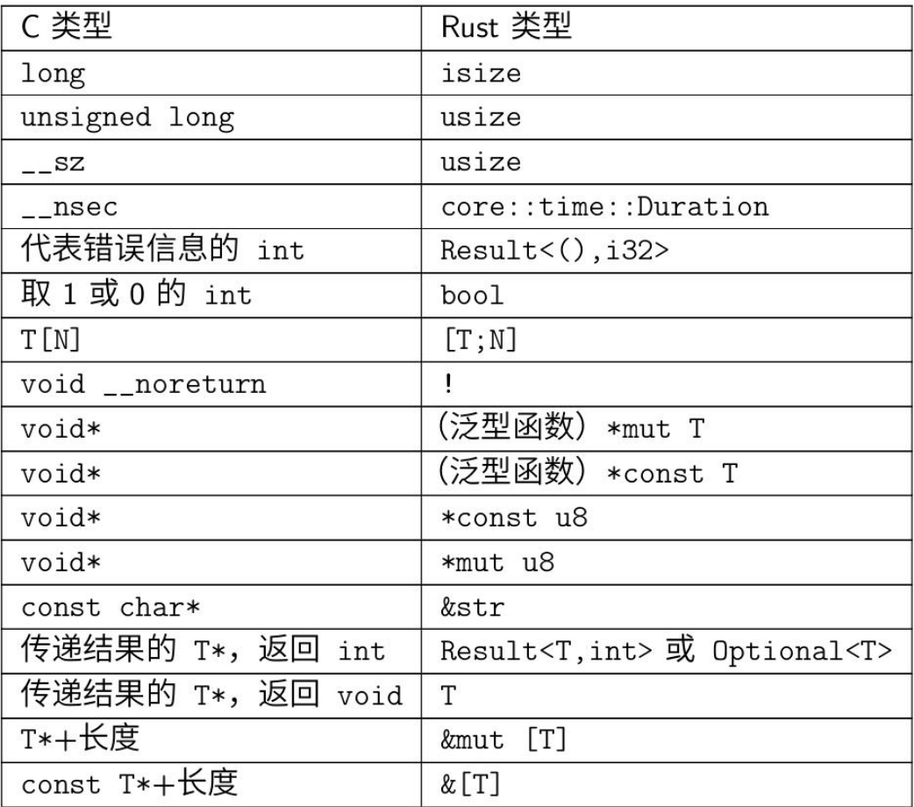
C与rust的数据类型对应
C中许多类型与Rust 相对应，在liteOS 中相应的数据类型 可以直接转换。

Slide 17
条件宏编译
Rust通过cfg属性，对条件编译提供了支持。cfg宏存在两种使用方式：
1.在代码块外使用 可以在整个模块或crate级别上使用#[cfg(...)]注解来决定整个模块或crate是 否包含在编译中；
2.在代码块内使用 通过使用cfg!宏来根据条件选择性的编译代码；cfg!会返回一个布尔值

Slide 18
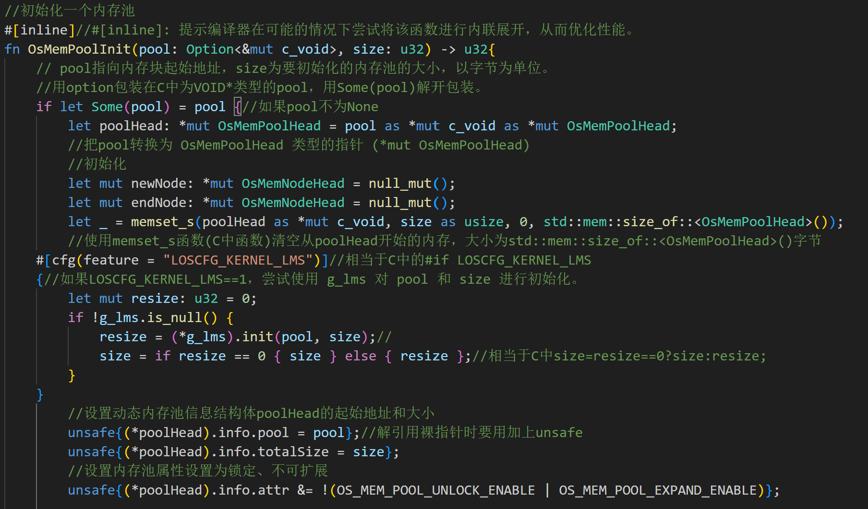
初始化内存池函数OsMemPoolInit
该函数负责初始化动态内存池的具体实现。

Slide 19
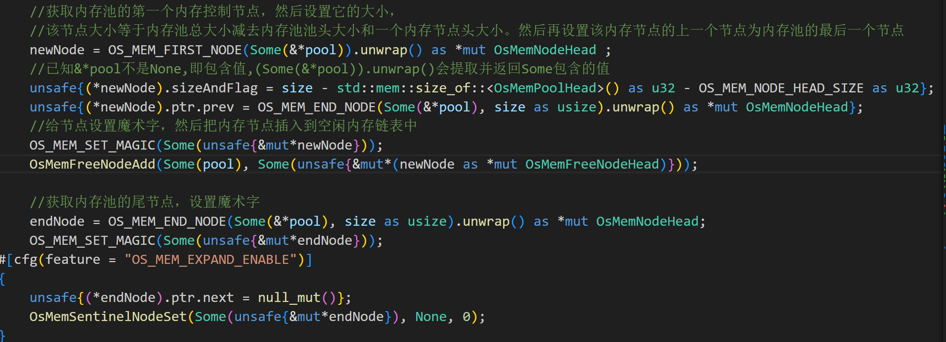
初始化内存池函数OsMemPoolInit
该函数负责初始化动态内存池的具体实现。

Slide 20
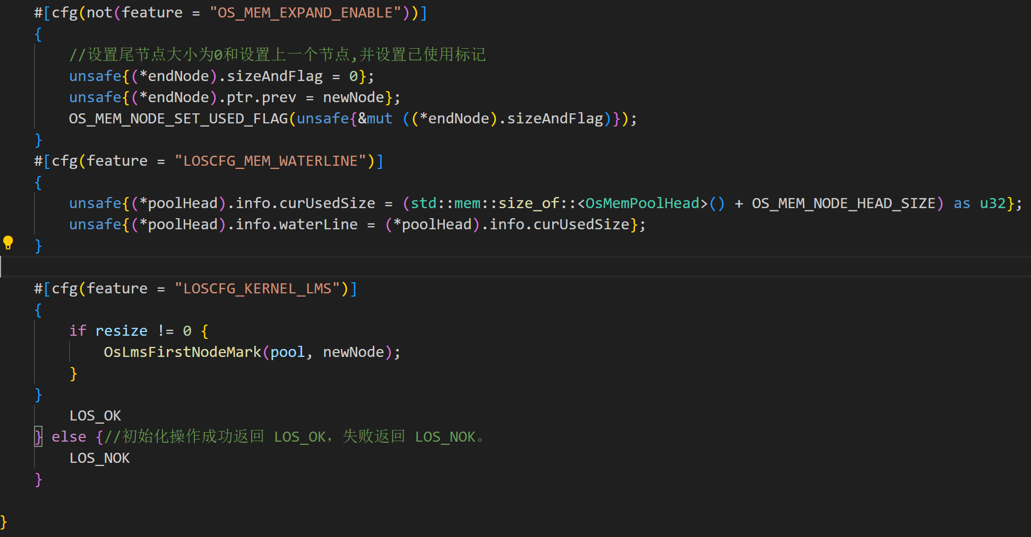
初始化内存池函数OsMemPoolInit
该函数负责初始化动态内存池的具体实现。

Slide 21
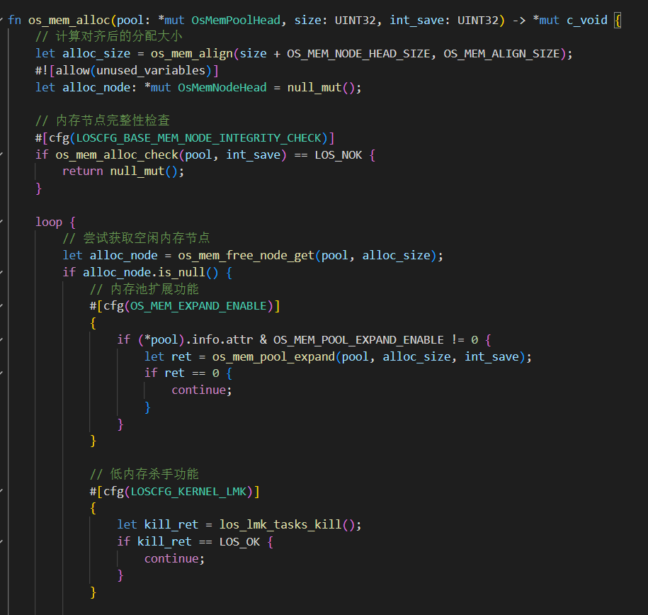
内存分配（1）
这个os_mem_alloc函数是一个内存分配器，其主要功能包括：
计算实际需要的内存大小（考虑对齐和头部）。
尝试从内存池中获取空闲节点。
如果没有合适的节点，尝试扩展内存池或释放低优先级任务的内存。
如果找到合适的节点，可能会进行节点分割以优化内存使用。
标记分配的节点为已使用，更新内存使用记录。
执行必要的内存检查（如完整性和泄漏检查）。
返回分配的内存指针或失败时返回空指针。

Slide 22
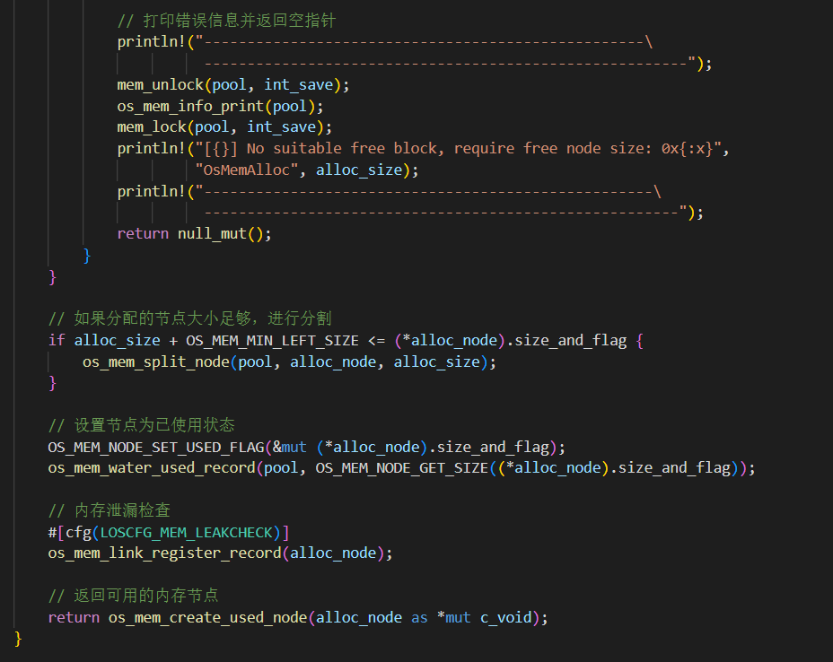
内存分配（1）
这个os_mem_alloc函数是一个内存分配器，其主要功能包括：
计算实际需要的内存大小（考虑对齐和头部）。
尝试从内存池中获取空闲节点。
如果没有合适的节点，尝试扩展内存池或释放低优先级任务的内存。
如果找到合适的节点，可能会进行节点分割以优化内存使用。
标记分配的节点为已使用，更新内存使用记录。
执行必要的内存检查（如完整性和泄漏检查）。
返回分配的内存指针或失败时返回空指针。

Slide 23
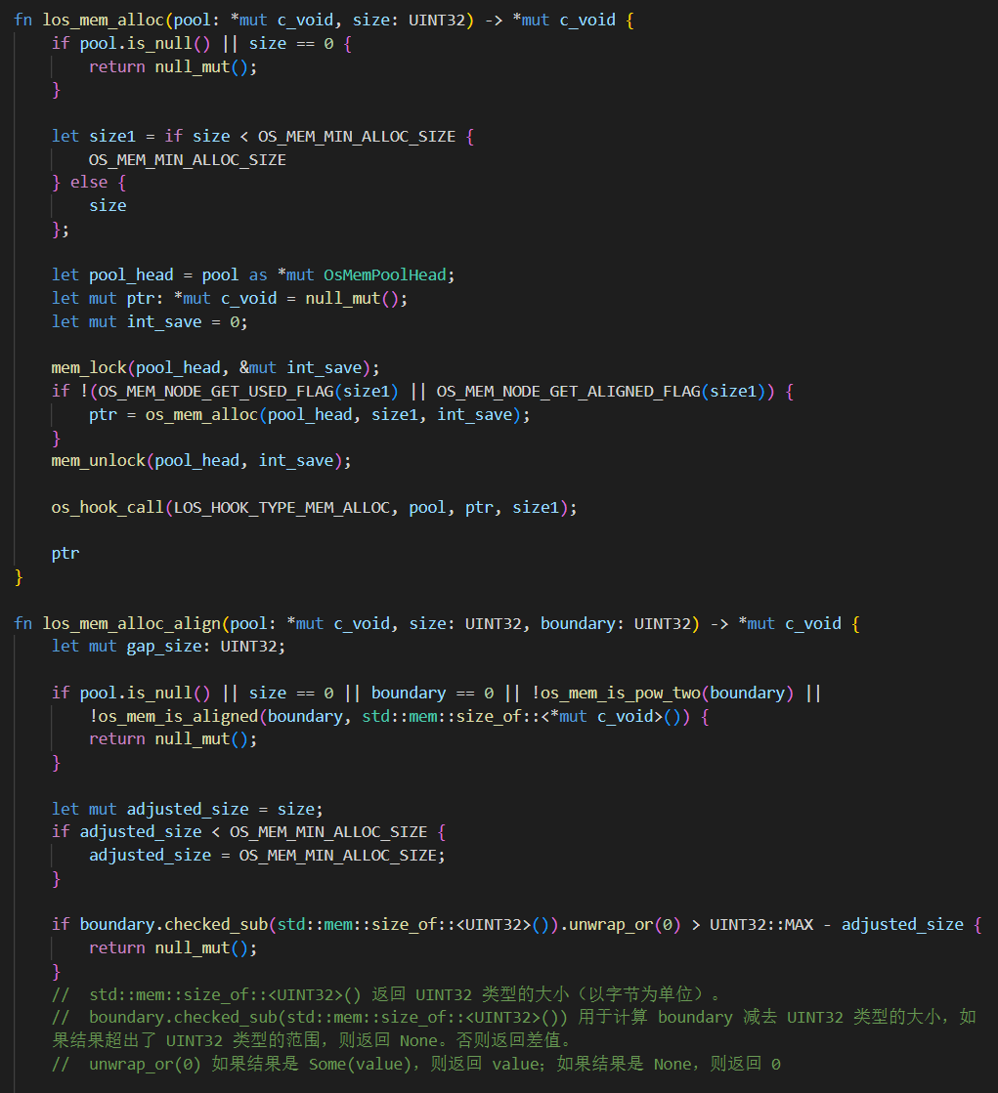
内存分配（2）

Slide 24
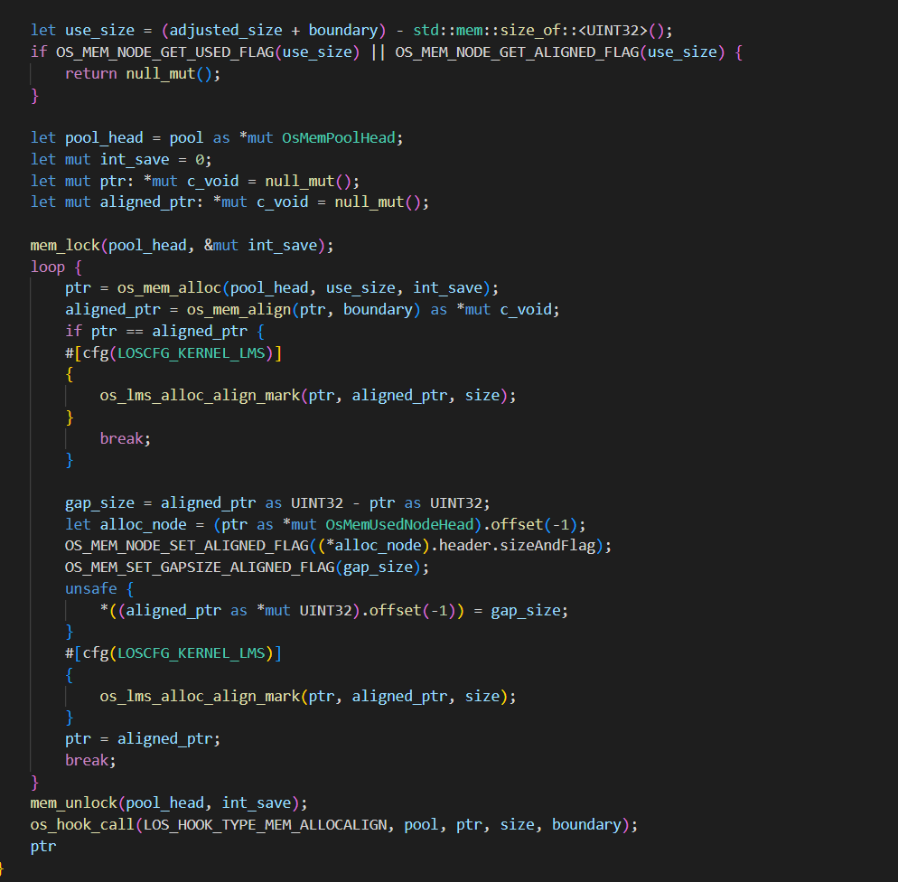
内存分配（2）

Slide 25
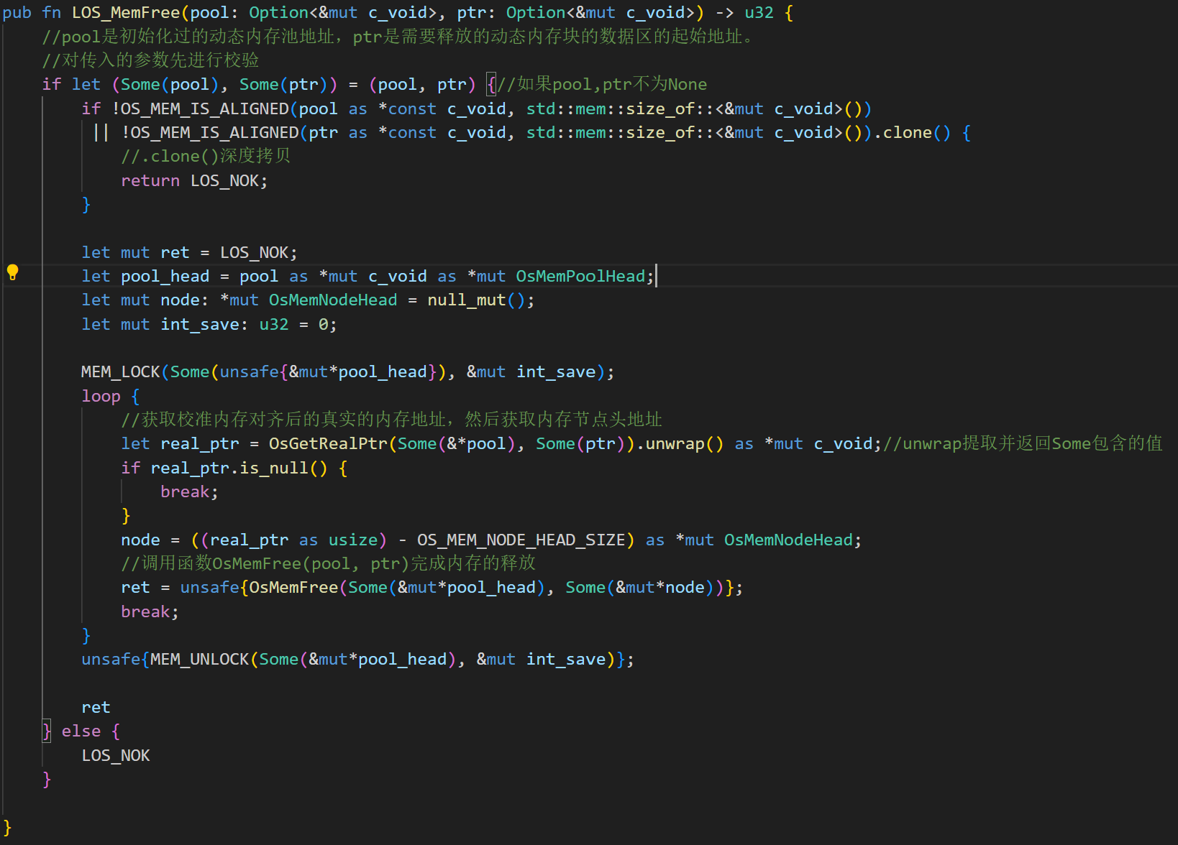
释放动态动态LOS_MemFree
该函数负责释放动态内存。

Slide 26
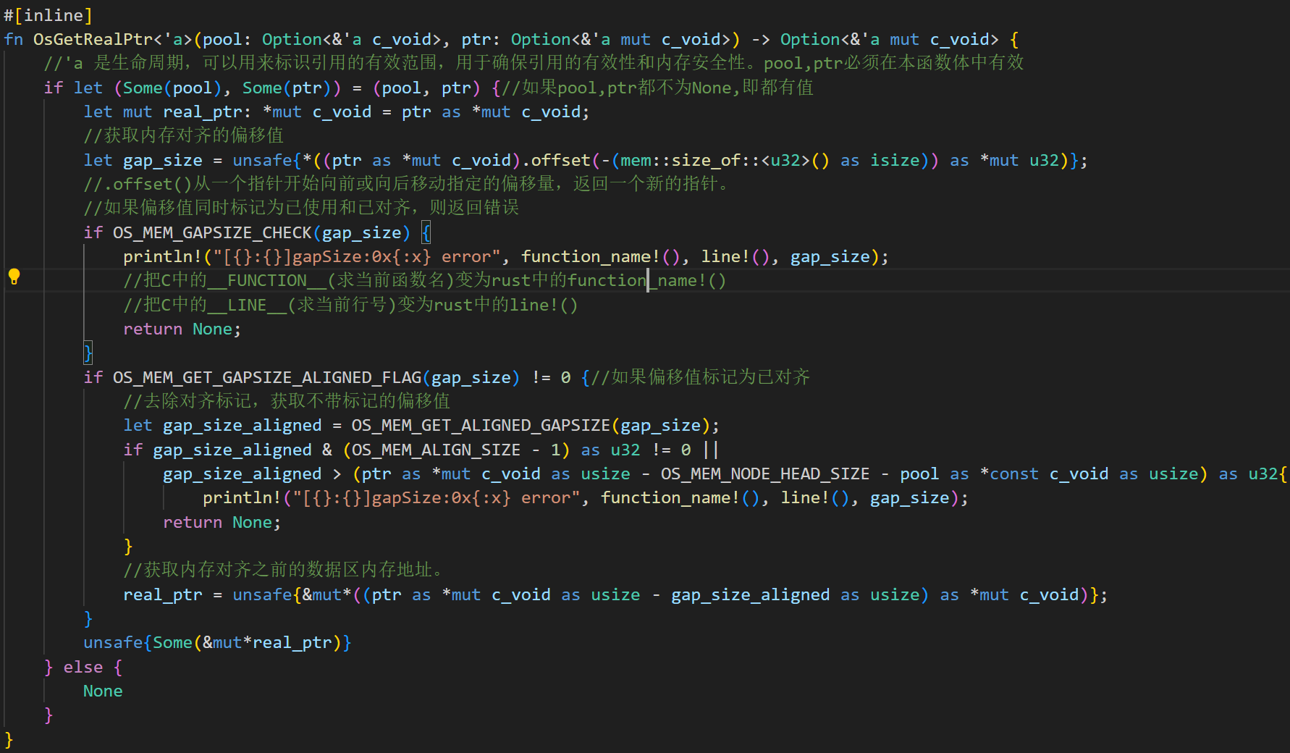
释放动态内存OsGetRealPtr
该函数负责获取内存池中数据指针ptr对应的实际数据区域的起始地址，考虑了内存对齐的情况。

Slide 27
编译测试
04

Slide 28
测试程序

Slide 29

未来展望
05

Slide 30
收获与心得
1. 学习了Rust这门编程语言，了解了C在隐式转换等问题上可能出现的漏洞，从此养成了更加规范的编程和变量命名习惯。
2.对操作系统的内存处理模块有了更深的了解。在操作系统中内存是如何被创建，分配和销毁的，在改写过程中我们有了更深的体会。
3.团队合作与分工。有一句非洲谚语：“一个人能走的很快，但一群人才能走的很远。”在面对几千行代码的漫长艰巨的改写过程中，团队间相互扶持，才能越走越远。

Slide 31
成果与不足
成果：
实现了LiteOS-M的动态内存模块los_memory.c的改写，rust代码总量4000+,用rust编译器编译无误
用rust语言提高了LiteOS-M动态内存模块的安全性
不足
没有实现一开始目标中task.c的改写，只完成了los_memory.c的改写
没有实现加入改写后的rust文件的整个LiteOS-M内核的编译运行

Slide 32
未来改进方向
1. 利用gn和Ninja等工具，在仿照原有编译配置文件的基础上，尝试将Rust和现有的C代码完整编译成完整的LiteOS-M内核，并进行内核安全性和性能测试。
2.改写剩余代码，实现完全由Rust实现的嵌入式LiteOS系统。
3. ......

Slide 33
致谢：
感谢 四位组员的付出
感谢 邢凯老师的指导

Slide 34

欢迎各位同学提问！

